Slide 1
ОТРАВЛЕНИЯ
Тема 4 · Травмы, ранения, поражения и прочие состояния

Slide 2
СОДЕРЖАНИЕ
Оказание первой помощи при травмах, ранениях и поражениях, прочих состояниях
1
Что такое отравление
2
Пути поступления
2
3
Признаки
4
Общий порядок
5
Особенности помощи

Slide 3
ЧТО ТАКОЕ ОТРАВЛЕНИЕ
Оказание первой помощи при травмах, ранениях и поражениях, прочих состояниях
Отравление — нарушение здоровья из-за попадания в организм токсичного вещества. Тяжесть зависит от вещества, дозы, пути поступления и времени воздействия.
3

Slide 4
ЧЕТЫРЕ ПУТИ ПОСТУПЛЕНИЯ ЯДА
Оказание первой помощи при травмах, ранениях и поражениях, прочих состояниях
1
Через пищеварительный тракт
2
Через дыхательные пути
Пища, напитки, лекарства, бытовая химия.
Газы, пары, дым и аэрозоли.
4
3
Через кожу
4
При введении
Жидкости и вещества на коже или одежде.
Инъекции, укусы и ужаливания.

Slide 5
ВОЗМОЖНЫЕ ПРИЗНАКИ
Оказание первой помощи при травмах, ранениях и поражениях, прочих состояниях
• тошнота, рвота, боль в животе
• головная боль, слабость, головокружение
• необычное возбуждение или сонливость
• затрудненное дыхание
• судороги или потеря сознания
• ожоги и следы вещества на коже или у рта
5
Признаки зависят от вещества и могут быстро усиливаться.

Slide 6
ОБЩИЕ ПРИНЦИПЫ ПОМОЩИ
Оказание первой помощи при травмах, ранениях и поражениях, прочих состояниях
1
Обеспечьте безопасность и прекратите воздействие яда.
2
Выясните: что за вещество, сколько попало и когда.
6
3
Удалите яд безопасным способом.
4
Оцените сознание и дыхание.
5
Вызовите скорую медицинскую помощь.
6
Сохраните упаковку или сведения о веществе.

Slide 7
ЯД ПОСТУПИЛ ЧЕРЕЗ РОТ
Оказание первой помощи при травмах, ранениях и поражениях, прочих состояниях
• Прополощите рот водой
• При сохраненном сознании рвоту вызывают приемом воды
• Не вызывайте рвоту у человека без сознания
• Не вызывайте рвоту при ожоге пищевода
• Контролируйте сознание и дыхание
7

Slide 8
ЧЕРЕЗ ВОЗДУХ ИЛИ КОЖУ
Оказание первой помощи при травмах, ранениях и поражениях, прочих состояниях
Вдыхание
Кожа
• не входите в опасную зону без защиты
• выведите на свежий воздух
• ослабьте стесняющую одежду
• контролируйте дыхание
• защитите свои руки
• снимите загрязненную одежду
• тщательно промойте кожу
• наложите свободную повязку при повреждении
8

Slide 9
ГЛАВНОЕ ЗАПОМНИТЬ
Оказание первой помощи при травмах, ранениях и поражениях, прочих состояниях
Прекратите действие яда
Защитите себя
9
Узнайте: что, сколько и когда
Проверьте сознание и дыхание
Без сознания рвоту не вызывают
Сохраните упаковку вещества

Slide 10
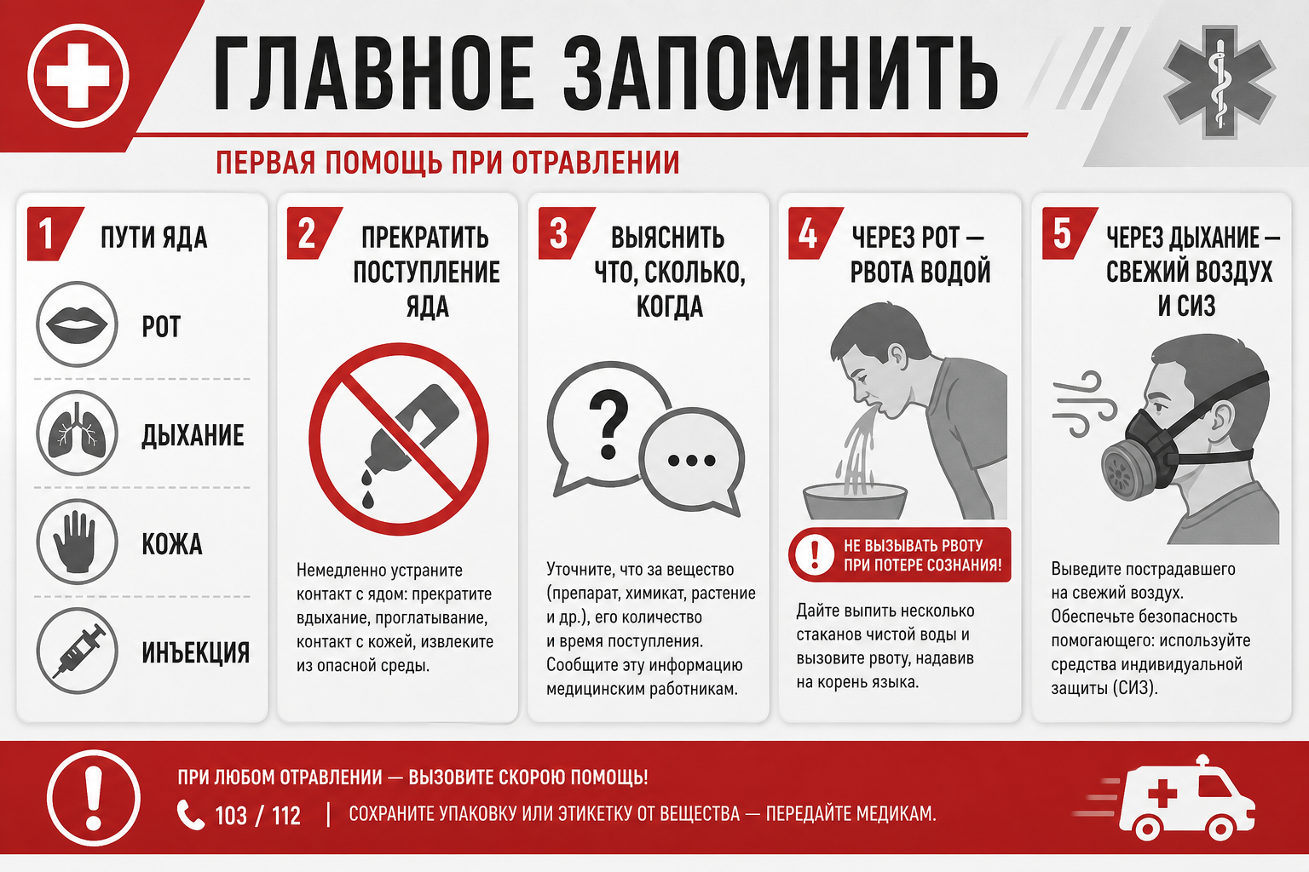
ПАМЯТКА
Оказание первой помощи при травмах, ранениях и поражениях, прочих состояниях
10

Slide 11
БЛАГОДАРИМ ЗА ВНИМАНИЕ

